Slide 1
La nostra casa, la nostra fortalesa

Slide 6
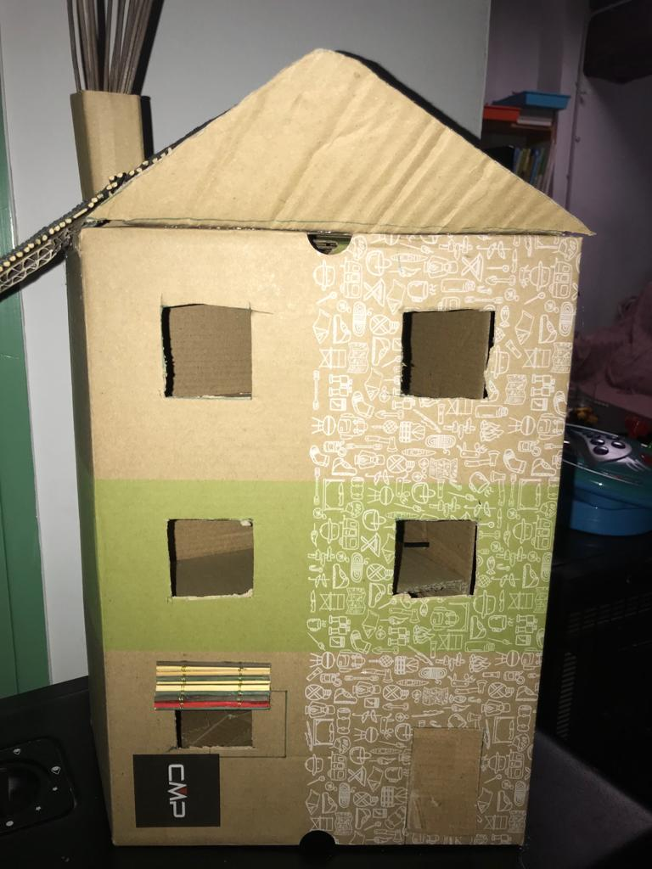

Slide 9
